Slide 1


Grassroots tornák szervezése

Slide 2
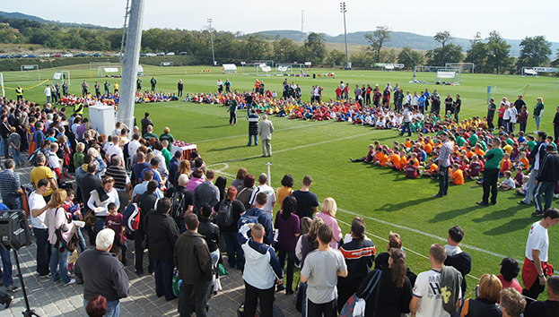
Grassroots tornák
6-14 éves gyerekeknek rendezik.
Mindenki ugyanannyi mérkőzést játszik.
A csapatokat nem rangsoroljuk.
Mindenki élvezi a játékot, gyakorol.
Alkalmazkodás a különböző helyzetekhez:
  - résztvevő iskolák, klubok száma;
  - résztvevő csapatok, gyermekek száma;
  - rendelkezésre álló terület, pályák száma;
  - a torna lebonyolítási rendje.

Slide 3
Pálya méretek és szervezés

Slide 4
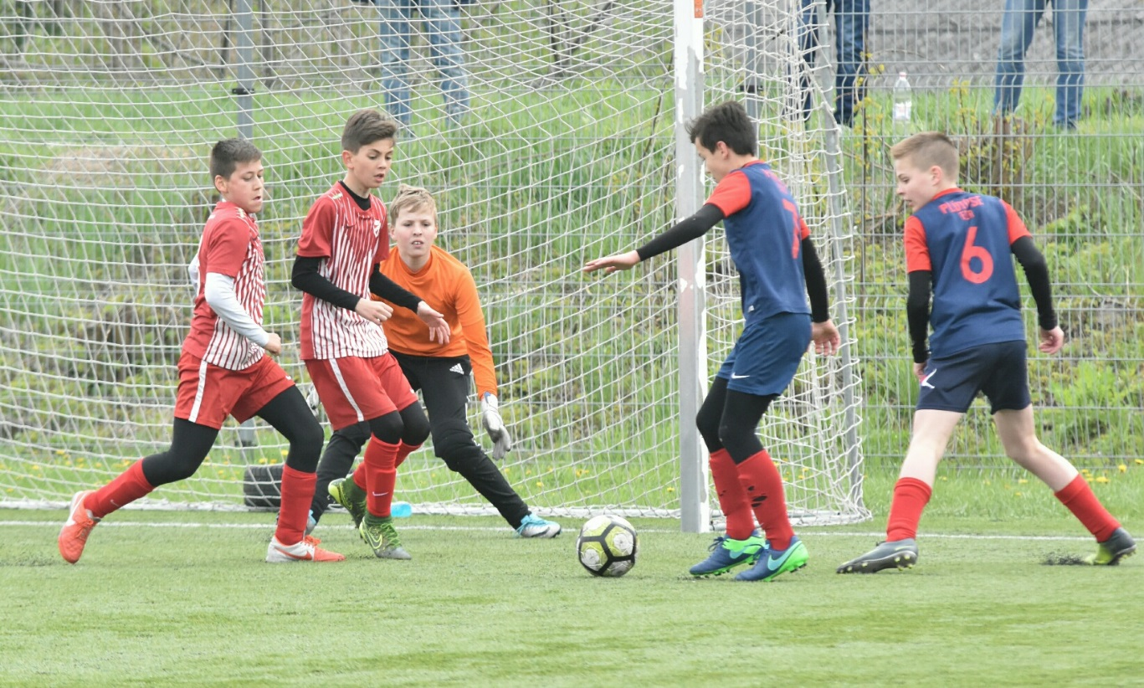
Alapvető szabályok
Fontos: alkalmazkodás a csapatok szintjéhez és szükségleteihez.
Játékvezetés:
-U7: nincs;
-U9: nincs;
-U11: nincs;
- U13: játékvezetővel.
A mérkőzések időtartama:
  U7: 1x10 perc, max.: 40 perc/torna;
  U9: 1x15 perc, max.: 60 perc/torna;
  U11: 1x20 perc, max.: 80 perc/torna;
  U13: 1x25 perc, max.: 100 perc/torna.

Slide 5
Egyéb szempontok
Orvosi ellátás:
  elsősegélykészlet biztosítása;
  orvos, mentő legyen készenlétben;
  a sporttelep kapuinak szabadon hagyása (a mentőnek legyen szabad útja).
Technikai feltételek biztosítása:
- kapuk, labdák, segédeszközök biztosítása;
- bemelegítés, folyadékpótlás, szünetek, levezetés biztosítása.
Nézők:
  - nem tartózkodhatnak nézők a technikai zónában;
  - a pályáktól megfelelő biztonsági távolságot kell tartani;
  - pozitív attitűd (támogatás, buzdítás, dicséret).
Fair play:
- a mérkőzések előtt és után a játékosok és edzők kezet fognak.

Slide 6
Torna formátumok
1 pálya – 3/4 csapat
3 csapat
Otthoni és idegenbeli mérkőzések
4 csapat
Minden csapat egy-egy mérkőzést játszik a másik három csapat ellen.
3 csapat (2 forduló)
Forduló | Mérkőzés
1 | A-B
2 | C-A
3 | B-C
4 | B-A
5 | A-C
6 | C-B
Mindenkinek 4 mérkőzés
4 csapat (1 forduló)
Forduló | Mérkőzés
1 | 1 | A-B
 | 2 | C-D
2 | 3 | B-C
 | 4 | D-A
3 | 5 | B-D
 | 6 | A-C
Mindenkinek 3 mérkőzés

Slide 7
Torna formátumok
1 pálya – 5 csapat
5 csapat (1 forduló)
Forduló | Mérkőzés
1 | 1 | A-B
 | 2 | C-D
 | Pihen | E
2 | 3 | E-A
 | 4 | D-B
 | Pihen | C
3 | 5 | C-E
 | 6 | A-D
 | Pihen | B
4 | 7 | B-E
 | 8 | C-A
 | Pihen | D
5 | 9 | D-E
 | 10 | B-C
 | Pihen | A
Mindenkinek 4 mérkőzés
Minden csapat egy-egy mérkőzést játszik a másik négy ellen. Egy csapat minden körben pihen.

Slide 8
Torna formátumok
1 pálya – 6 csapat
Első kör:
2 csoport 3-3 csapattal, minden csapat játszik a másik kettő ellen.
G1 csoport: A, B és C
G2 csoport: D, E és F
Megoldás 2.: hazai és idegenbeli mérkőzések 2 csapat között.
6 csapat (első forduló)
Csoport | Mérkőzés
G1 | 1 | A-B
G2 | 2 | D-E
G1 | 3 | C-A
G2 | 4 | F-D
G1 | 5 | B-C
G2 | 6 | E-F
G1 | 7 | B-A
G2 | 8 | E-D
G1 | 9 | A-C
G2 | 10 | D-F
G1 | 11 | C-B
G2 | 12 | F-E
4 mérkőzés/csapat
Megoldás 1.: csak egyetlen mérkőzés 2 csapat között.
6 csapat (első forduló)
Csoport |  | Mérkőzés
G1 | 1 |  | A-B
G2 | 2 |  | D-E
G1 | 3 |  | C-A
G2 | 4 |  | F-D
G1 | 5 |  | B-C
G2 | 6 |  | E-F
2 mérkőzés/csapat

Slide 9
Torna formátumok
1 pálya – 6 csapat
Második kör:
2 csoport 3-3 csapattal, minden csapat játszik a másik kettő ellen.
W csoport: a G1 és G2 csoport győztese és a legjobb második
L csoport: a három másik csapat
Utolsó forduló W |  | Utolsó forduló L
A | A csoport 1. helyezettje | D | A és B csoport legjobb 2. helyezettje
B | B csoport 1. helyezettje | E | A csoport 3. helyezettje
C | A és B csoport legjobb 2. helyezettje | F | B csoport 3. helyezettje
Utolsó forduló
Csoport | Mérkőzés
W | 1 | A-B
L | 2 | D-E
W | 3 | C-A
L | 4 | F-D
W | 5 | B-C
L | 6 | E-F
2 mérkőzés/csapat

Slide 10
Torna formátumok
1 pálya – 8 csapat
Első kör:
2 csoport 4-4 csapattal, minden csapat játszik a másik három ellen.
Csoport 1 – 4 csapattal
Forduló | Mérkőzés
1 | 1 | A-B
 | 2 | C-D
2 | 3 | B-C
 | 4 | D-A
3 | 5 | B-D
 | 6 | A-C
Mindenkinek 3 mérkőzés
Csoport 2 – 4 csapattal
Forduló | Mérkőzés
1 | 1 | E-F
 | 2 | G-H
2 | 3 | F-G
 | 4 | H-E
3 | 5 | F-H
 | 6 | E-G
Mindenkinek 3 mérkőzés

Slide 11
Torna formátumok
1 pálya – 8 csapat
Második kör:
2 csoport 4-4 csapattal, minden csapat játszik a másik három ellen.
W csoport: a két csoport első két helyezettje.
L csoport: a két csoport utolsó két csapata.
Utolsó forduló W |  | Utolsó forduló L
A | Csoport 1., 1. helyezettje | E | Csoport 1., 3. helyezettje
B | Csoport 2., 1. helyezettje | F | Csoport 2., 3. helyezettje
C | Csoport 1., 2. helyezettje | G | Csoport 1., 4. helyezettje
D | Csoport 2., 2. helyezettje | H | Csoport 2., 4. helyezettje
5. – 8. helyig
Csoport L – 4 csapattal
Forduló | Mérkőzés
1 | 1 | E-F
 | 2 | G-H
2 | 3 | F-G
 | 4 | H-E
3 | 5 | F-H
 | 6 | E-G
Mindenkinek 3 mérkőzés
1. – 4. helyig
Csoport W – 4 csapattal
Forduló | Mérkőzés
1 | 1 | A-B
 | 2 | C-D
2 | 3 | B-C
 | 4 | D-A
3 | 5 | B-D
 | 6 | A-C
Mindenkinek 3 mérkőzés

Slide 12
Torna formátumok
1 pálya – 16 csapat
Első kör:
4 csoport 4-4 csapattal, minden csapat játszik a másik három ellen.
1. csoport: A, B, C és D csapat
2. csoport: E, F, G és H csapat
3. csoport: I, J, K és L csapat
4. csoport: M, N, O és P csapat
Csoport 1 – 4 csapattal
Forduló | Mérkőzés
1 | 1 | A-B
 | 2 | C-D
2 | 3 | B-C
 | 4 | D-A
3 | 5 | B-D
 | 6 | A-C
Mindenkinek 3 mérkőzés

Slide 13
Torna formátumok
1 pálya – 16 csapat
Második kör:
2 W csoport a csoportok két győzteseivel, és két L csoport a csoportok utolsó két helyezettjeivel.
Elődöntők:
- 1. mérkőzés: W1 győztes - W2 második
- 2. mérkőzés: W2 győztes - W1 második
Mérkőzés a 3. helyért
Döntő
Második forduló W1 |  | Második forduló W2
A | Csoport 1., 1. helyezettje | E | Csoport 3., 1. helyezettje
B | Csoport 2., 1. helyezettje | F | Csoport 4., 1. helyezettje
C | Csoport 3., 2. helyezettje | G | Csoport 1., 2. helyezettje
D | Csoport 4., 2. helyezettje | H | Csoport 2., 2. helyezettje
Második forduló L1 |  | Második forduló L2
A | Csoport 1., 3. helyezettje | E | Csoport 3., 3. helyezettje
B | Csoport 2., 3. helyezettje | F | Csoport 4., 3. helyezettje
C | Csoport 3., 4. helyezettje | G | Csoport 1., 4. helyezettje
D | Csoport 4., 4. helyezettje | H | Csoport 2., 4. helyezettje

Slide 14
Köszönöm a megtisztelő figyelmet!

